Slide 1
Användarforum Stöd och behandling
2020-10-23

Slide 2
Innan vi börjar….
Stäng av er kamera
Var med live eller i chatten.
Se till att din mikrofon är avstängd, förutom när du vill säga något. Om du vill prata, glöm inte att inleda med att presentera dig med namn samt region.
Användarforumet spelas in och läggs på Förvaltningens informationssida

Slide 3
Syfte: Koordinera och samla in behov samt kanal för informations- och erfarenhetsutbyte
Agenda
Information från förvaltningen
Påminnelse om gallring
Påminnelse om LoA
Support
Statuskoll från regionerna
Vitalis
Anmälda frågor

Slide 4
Agenda
Information från förvaltningen
Påminnelse om gallring
Påminnelse om LoA
Support
Statuskoll från regionerna
Vitalis
Anmälda frågor

Slide 5
Påminnelse om gallring
Ur Bruksanvisningen:
Orsaker till att en tidsgräns finns är
Att Stöd och behandling inte är ett journalsystem och att det därmed finns krav på att journalföra det som ska journalföras i vårdgivares ordinarie journalsystem
Att prestanda påverkas - prioritering, ekonomi

Slide 6
Agenda
Information från förvaltningen
Påminnelse om gallring
Påminnelse om LoA
Support
Statuskoll från regionerna
Vitalis
Anmälda frågor

Slide 7
Information om LoA
Distansuppgradering av SITHS-korten möjlig fram till 24 mars 2021
Designverktyget kommer fr o m 9 december tillåta både LoA2 samt LoA3
Stöd och behandling enbart LoA3 fr o m 9 december
Frågor?

Slide 8
Agenda
Information från förvaltningen
Påminnelse om gallring
Påminnelse om LoA
Support
Statuskoll från regionerna
Vitalis
Anmälda frågor

Slide 9
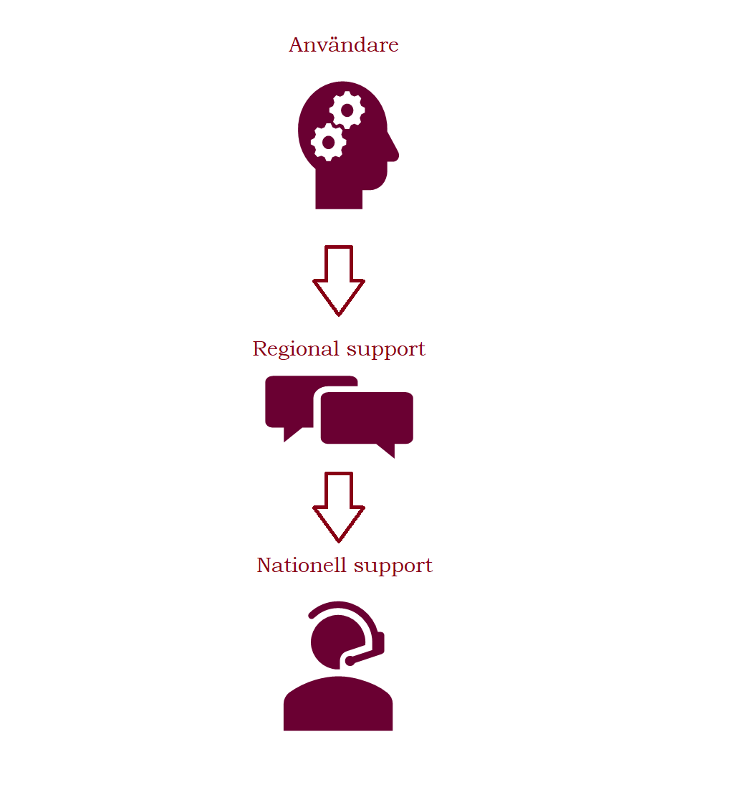
Support så nära som möjligt
Invånare ska i första hand vända sig till sin behandlare när de stöter på problem eller har frågor.
Behandlare ska i första hand vända sig till sina kollegor
Behandlare ska i andra hand vända sig till sin regionala support
Regional support kan vid behov vända sig till den nationella supporten. Mejl skickas till e-tjanster@1177.se nämn Stöd och behandling i ämnesraden för smidigare hantering av ärendet. Inga felanmälningar ska göras på projektplatsen. OBS! För att få hjälp av den nationella supporten krävs skärmdumpar

Slide 10
Regional support vänder sig till nationell support
Felanmälningar
Tydlig och strukturerad information om vad som är fel
Vilken funktion? (ex. Vilket steg/formulär/flagga)
Vilka inställningar/egenskaper har formuläret/flaggan?
Vilket moment? (namn + versionsnummer + utgivarenheten)
Hur många användare är drabbade?
Hur många gånger har felet uppstått?
Skärmdumpar (klockslag + datum + adressfält)
Ange att ni tillhör den regionala supporten.
Vi förstår att det kan vara problematiskt för er att få denna information från vårdpersonal då deras tid är mycket begränsad men sådan information är en grundförutsättning för att vi ska kunna förstå problemet, lokalisera det och slutligen åtgärda det.
Anslutningsblanketter för privata vårdgivare
Rätt version av blanketten
Senaste versionen finns på Inera.se
Fyll i blanketten korrekt
Ange korrekt namn och HSA-id på vårdgivaren
Ange korrekt namn och HSA-id på vårdenheten
Underskrift av regionalt ansvarig
Problem vid anslutningen
Måste hanteras regionalt
.

Slide 11
Hypotetiskt supportflöde
Felanmälan inkommer
Ostrukturerat, saknar tid och datum för fel samt tydlig förklaring om vart i momentet det uppstår ett fel.
Mejlkorrespondens uppstår
1 timme effektiv tid på ärendet
21 regioner!

Slide 12
Hypotetiskt supportflöde
= 2,6 arbetsdagar

Slide 13
Hypotetiskt supportflöde
Nationell support ska finnas till att hjälpa
Onödig tid och energi som läggs ner på supportärenden, både för er och för oss.
Onödigt lång hanteringstid och väntan för den eller de som berörs av frågan
Den tid ni tar av oss för ostrukturerade supportärenden stjäl tid från era kollegor och deras behov
Stjäl även tid från er själva eftersom vi måste lägga tid och energi på supportärende som hade kunnat ägnats åt några av våra andra arbetsuppgifter som gynnar er. Exempelvis Vad har vi nationellt arbetat med?

Slide 14
Supporten fick ett mejl …
Hej,
Jag fick upp dessa 2 meddelanden i 1177.se när jag svarat på enkäter om ångest och depression som min psykolog skickade:
"Viktigt: Du har svarat "Nästan hela tiden" på en fråga som handlar om planer att ta sitt liv. Om du behöver hjälp snabbt, kontakta din mottagning eller ring 1177."
Och
"Viktigt: Du har skattat högt på en fråga som handlar om tankar eller planer på att ta sitt liv. Ta kontakt med din mottagning eller ring 1177 om du behöver hjälp snabbt."
Det är ju RENT FELAKTIG och LIVSFARLIG INFORMATION som MÅSTE ÄNDRAS OMGÅENDE !!! Jag har vid flertalet tillfällen upprepade gånger försökt att få tag i min psykiater (och även andra) på min mottagning då allt känts kört och jag varit otroligt nära att välja att ta mitt liv... ...men inte ens efter flera veckor har han (eller någon annan) hört av sig till mig, trots flertalet påminnelser (även från mina anhöriga) såväl via kontaktpunkten, som via 1177.se (har även träffat flera andra då jag legat inne i slutenvård som råkat ut för detta)... ...så att det står: "Om du behöver hjälp snabbt, kontakta din mottagning"... ...är ju rent LIVSFARLIGT och kan lätt vara den utlösande faktorn som skulle få mig eller någon annan slutligen välja att gå hela vägen och ta mitt/sitt liv !!! Hoppas att ni förstår och inser allvaret och direkt agerar... detta för att RÄDDA LIV !!!

Slide 15
Agenda
Information från förvaltningen
Påminnelse om gallring
Påminnelse om LoA
Support
Statuskoll från regionerna
Vitalis
Anmälda frågor

Slide 16
Statuskoll från regionerna
24 september skickades mejlet "Stöd och behandling - statuskoll i regionerna"
Påminna er om att besvara dessa frågor.
Gärna så konkret ni kan.
Planerar ni att lansera moment som kommer generera mer än 200 startade moment på en enskild enhet?
Har ni planer på att lansera nya öppna moment eller bredda målgruppen för befintliga öppna moment? Vi är väldigt intresserade av hur stort antal invånare ni uppskattar kommer starta eller tilldelas dessa moment.
Planerar ni att lansera medietunga moment? Gå gärna igenom momentet en gång extra och fundera kring om alla mediefiler verkligen behövs. Tänk på bland annat att videofilmer inte alltid behöver ha den högsta grafiken, det kan belasta både tjänsten och invånarens nätverk samt påverka upplevelsen av momentet. Om ni trots efter en revision av momentet upplever att det är medietungt får ni gärna informera oss om det.
Om ni misstänker att ni har något annat på gång som kan påverka prestandan får ni mer än gärna återkoppla detta till oss.

Slide 17
Agenda
Information från förvaltningen
Påminnelse om gallring
Påminnelse om LoA
Support
Statuskoll från regionerna
Vitalis
Anmälda frågor

Slide 18
Vitalis maj 2021
"Ett tydligt medskick från Vitalis i år är att man inte vill ha produktinformation på scenen utan ta del av organisationers erfarenheter och kunskaper."
Datum att ha koll på
15 december 2020 sista dag att skicka in ditt förslag
Mars 2021, meddelande om din föreläsning är antagen eller inte
Senast 4 maj 2021, skall förinspelad föreläsning laddas upp
Senast 11 maj 2021, skall föreläsningsbilder (Powerpoint) laddas upp
18-20 maj 2021, Vitalis konferens

Slide 19
Agenda
Information från förvaltningen
Påminnelse om gallring
Påminnelse om LoA
Support
Statuskoll från regionerna
Vitalis
Anmälda frågor

Slide 20
Anmälda frågor

Slide 21
Höstens kommande Användarforum
27 november
Namnstandard på moment (Region Skåne)

Slide 22
Tack för er uppmärksamhet! Finns det fördjupningsområde ni är intresserade av att höra om, skicka ett ärende till supporten och tagga med ”Användarforum”

